Slide 1




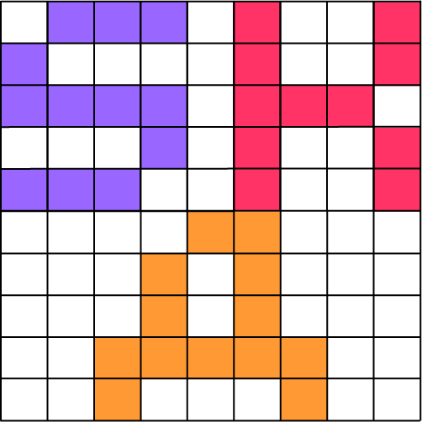



Современная и полезная система для школы
Хачатуров Артем Карэнович
Кудрявцев Антон Юрьевич
Доможиров Антон Александрович
Хлебнов Савелий Вячеславович
Москва,
ГБОУ №1580

Slide 2

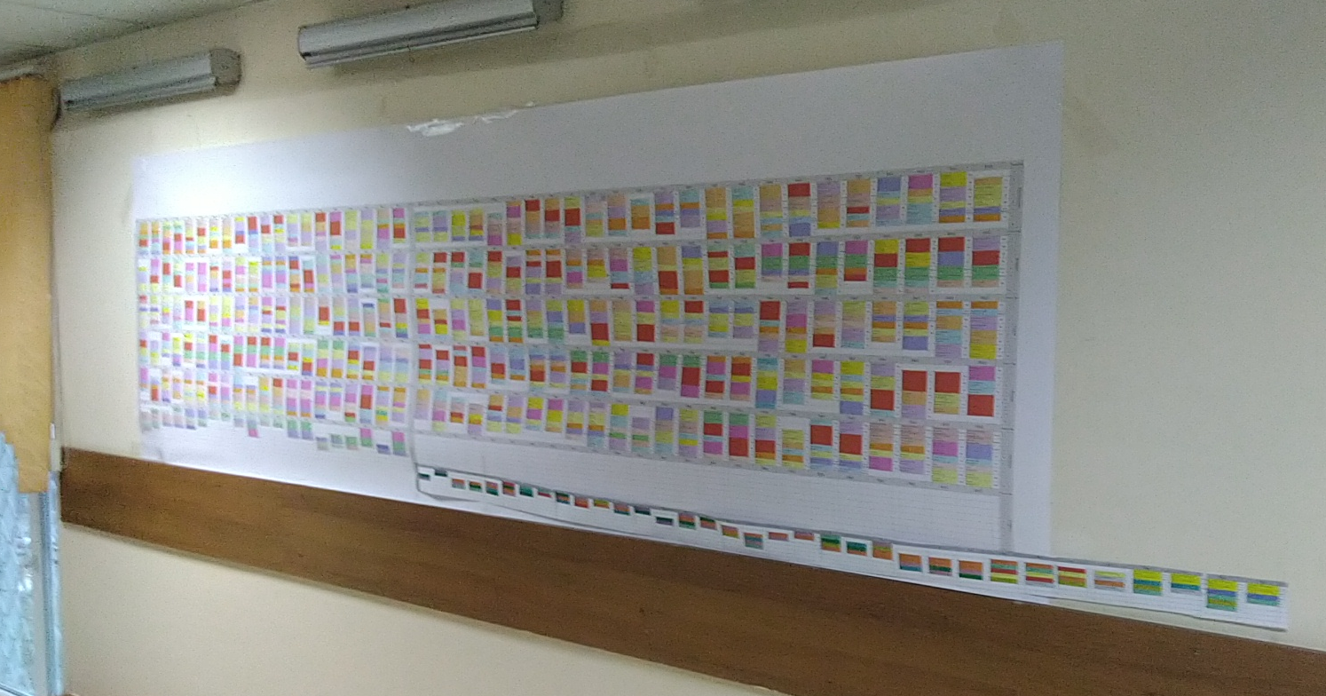
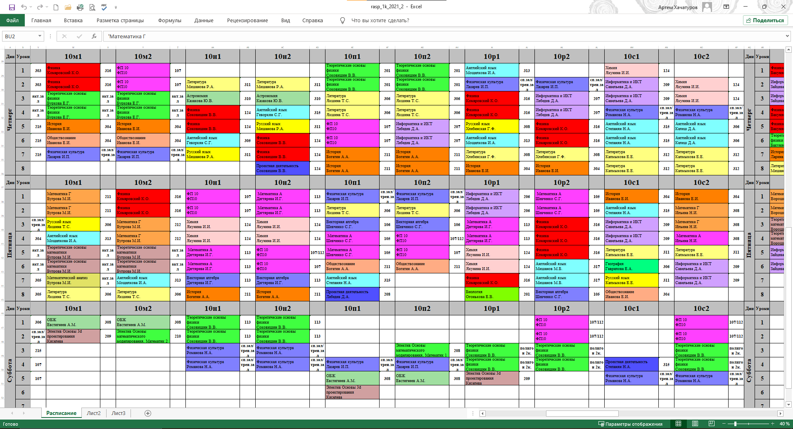


Проблема
Вот так обычно выглядит расписание в школах:

Slide 3
Решение
Телеграмм-бот
Интерфейс заполнения базы данных
Создание расписания в нужном системе формате
Замкнутая система

Slide 4
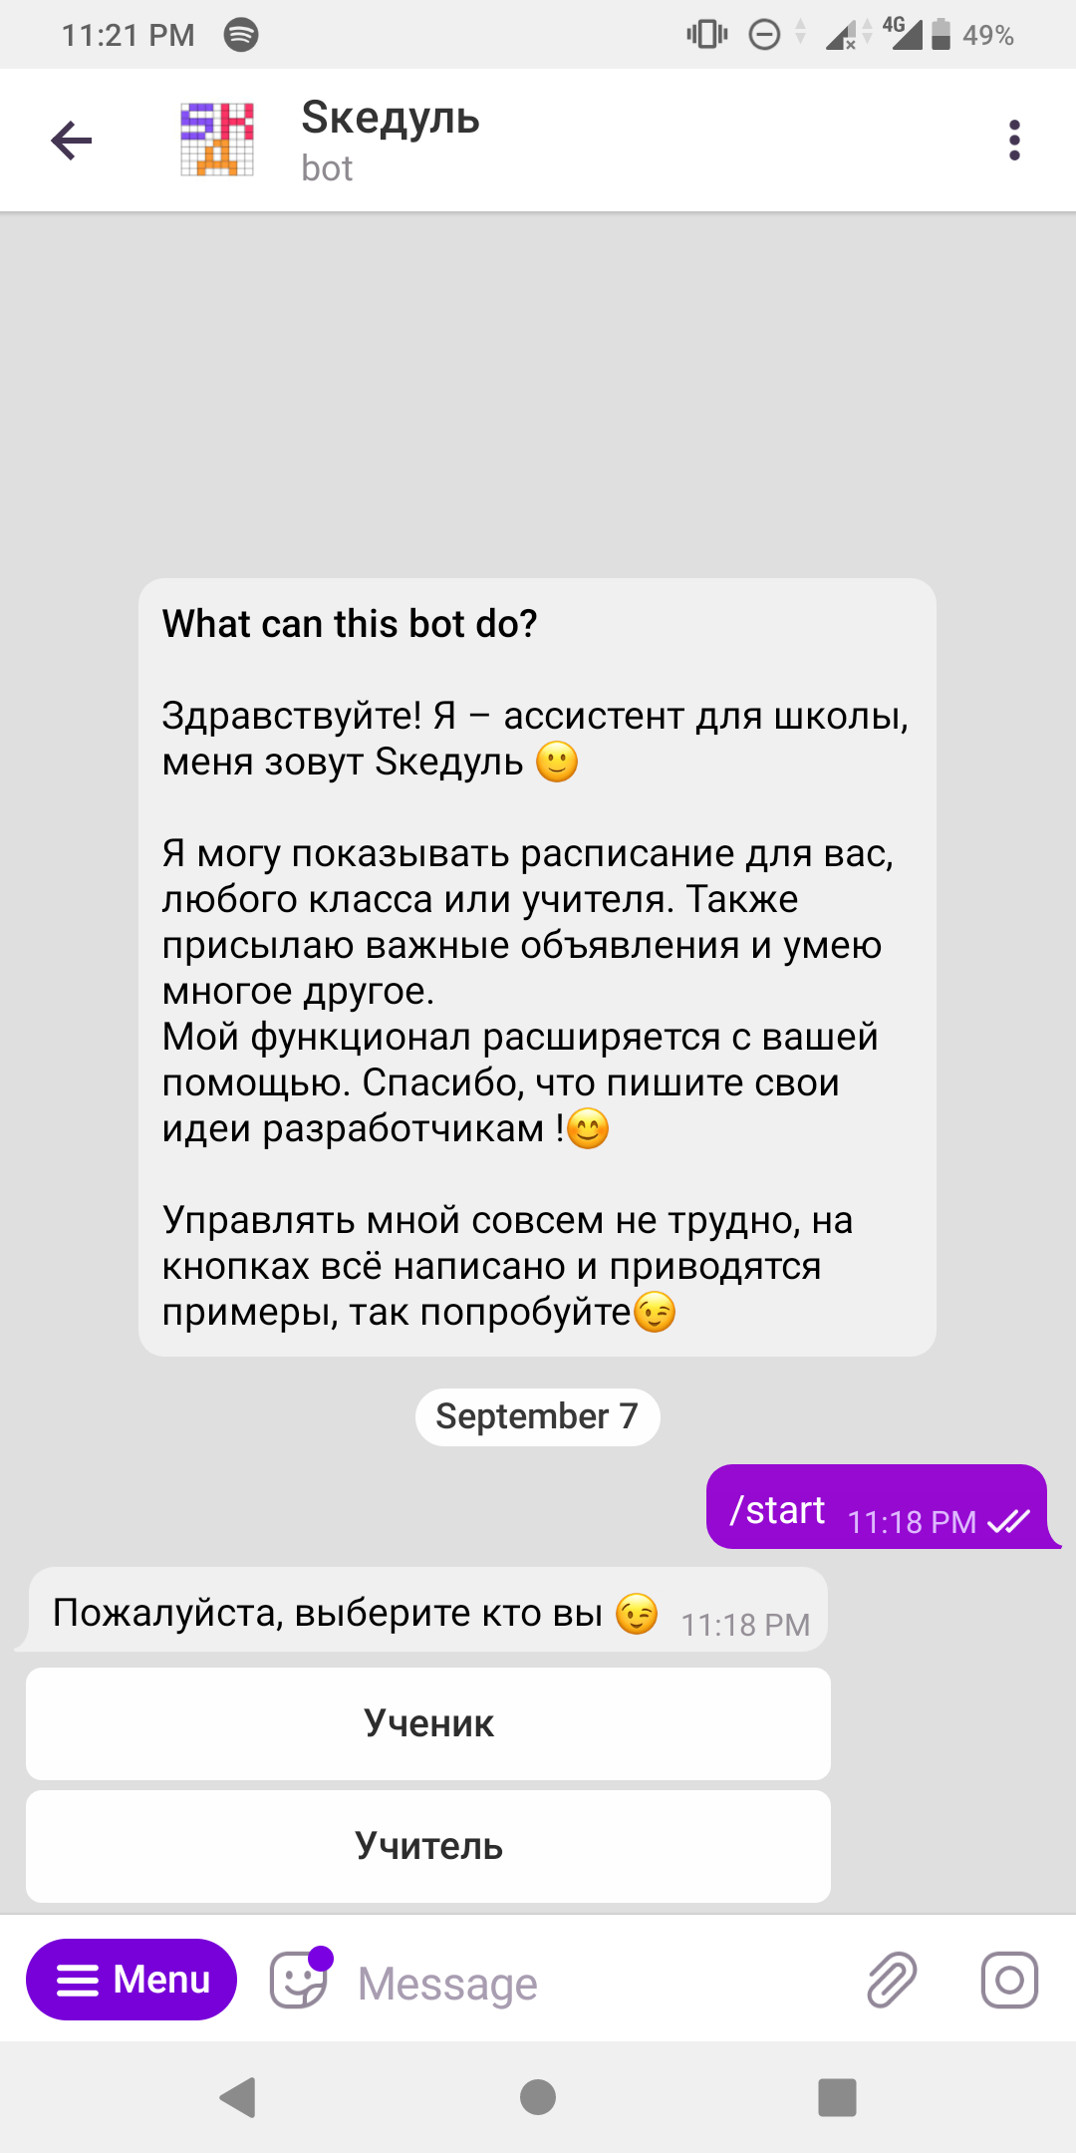
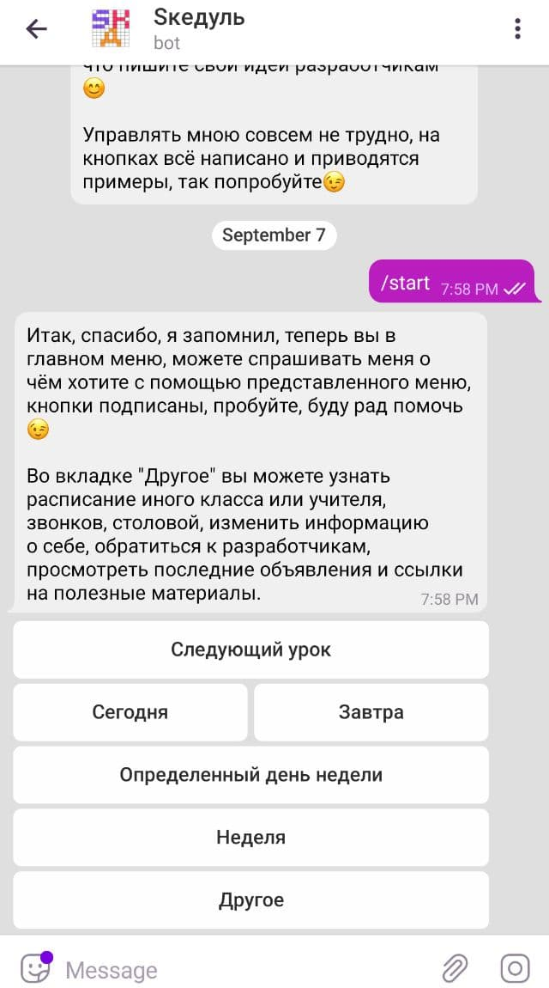
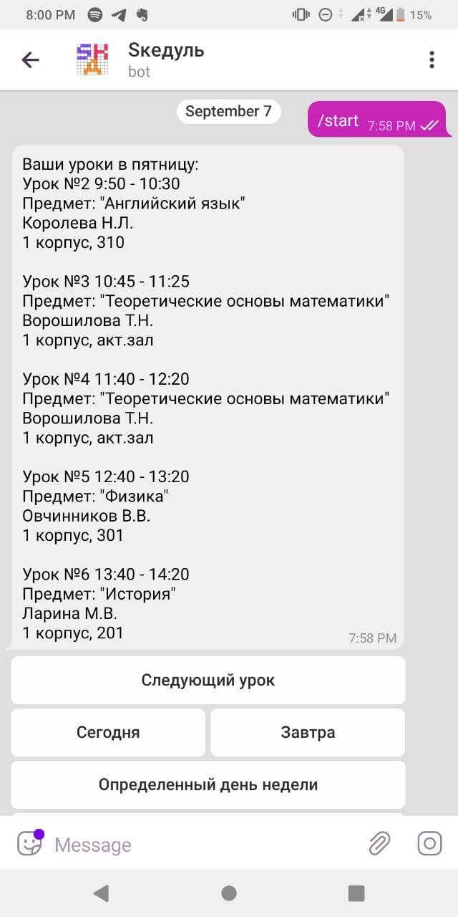
Решение

Slide 5
Целевая аудитория
Люди связанные со школой – учителя, ученики и другие.
Распространённость телеграмма
Охват телеграмма более 500млн человек в мире.
2-ое место среди мессенджеров в России и 5-ое во всём мире по популярности.

Slide 6
Конкуренты
Телеграмм-бот – ОТСУСТВУЮТ
Создание расписаний:
Немногочисленные программы, появившиеся достаточно давно, с морально устаревшим интерфейсом.
Замкнутая система - ОТСУСТВУЮТ

Slide 7
Описание модели монетизации
Продажа рекламы и подписки
+ Простой и рабочий
Продажа(интеграция) проекта заинтересованным лицам, компаниям, гос-ву
+ Интересно и полезно
– Частичная/полная потеря независимости
+ Фундаментально
– Не самый прибыльный
+ Прибыльно
+ Относительно постоянный

Slide 8
Достижения
На момент 07.09.21 телеграмм-бот готов и стабильно работает в пределах нашей школы - @skedule_bot
Меньше чем за сутки после релиза у нас 165 пользователей

Slide 9
План развития
Запуск бота
(Готово)
Интерфейс заполнения
Создание расписаний

Slide 10
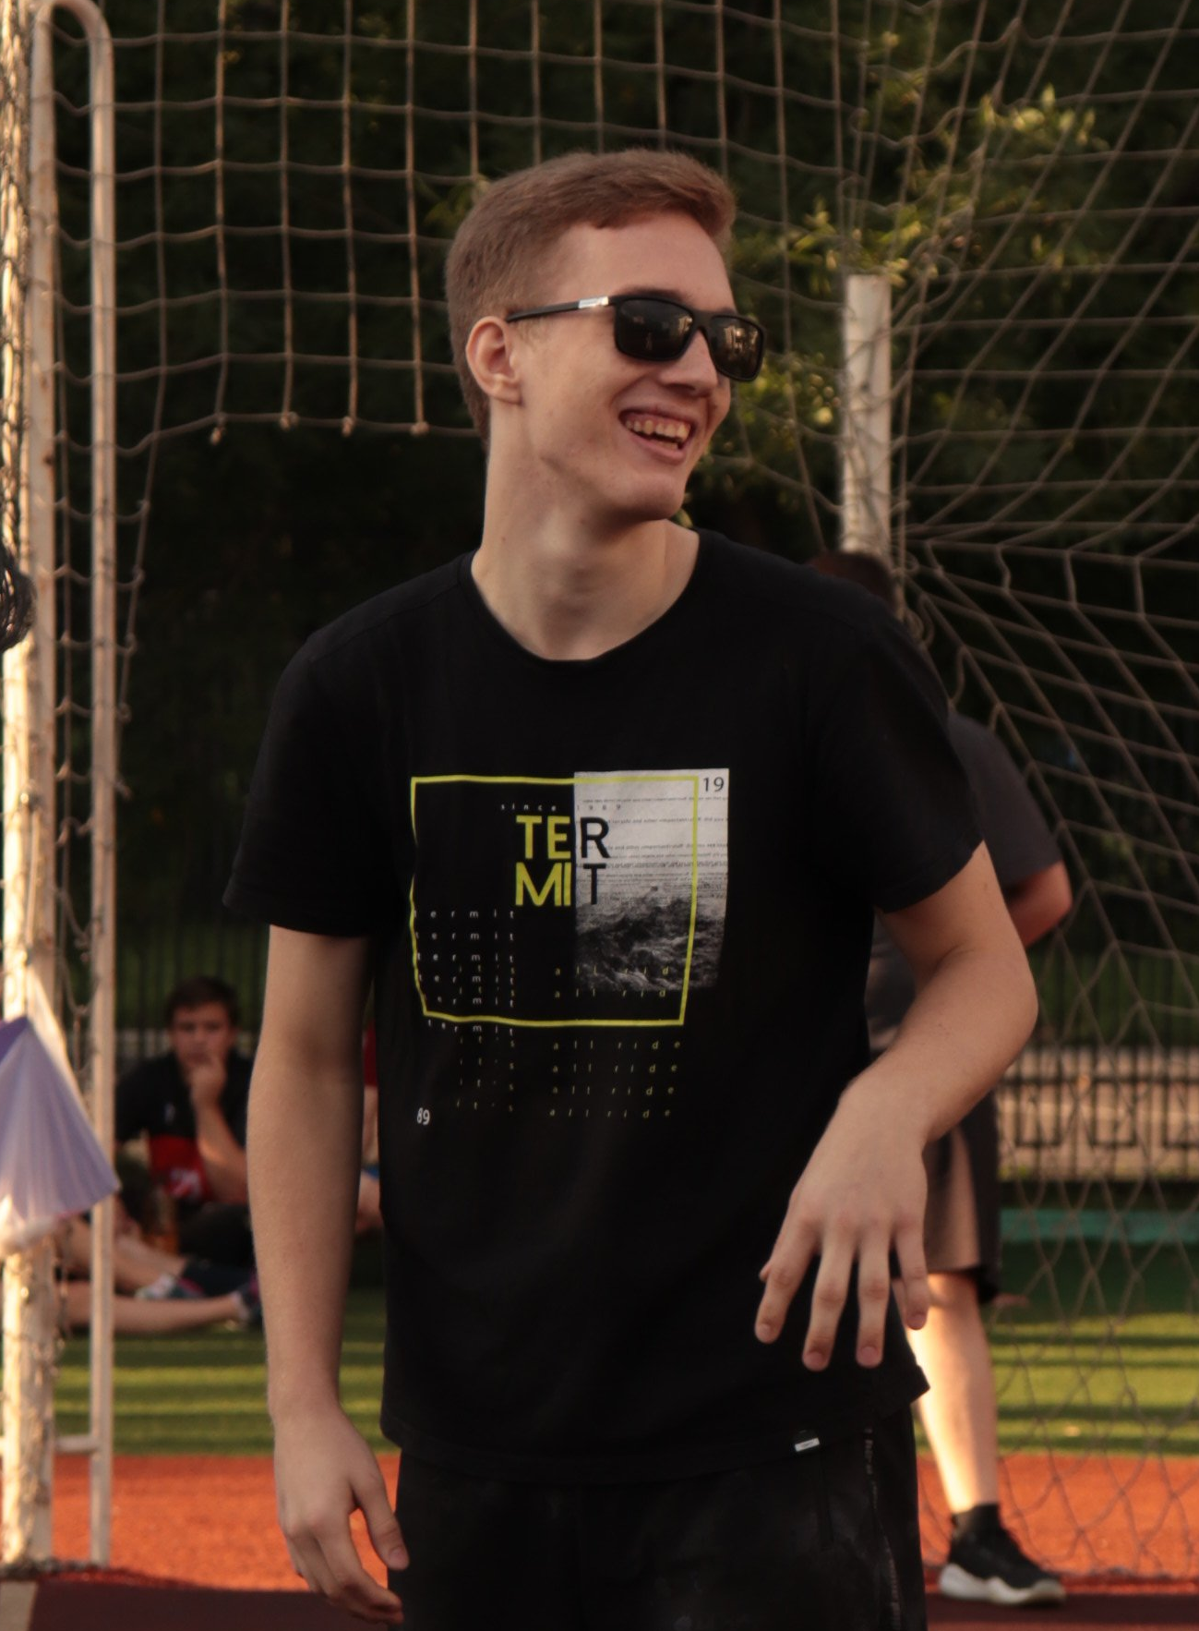
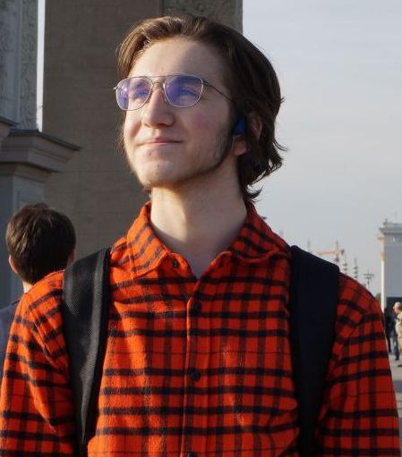
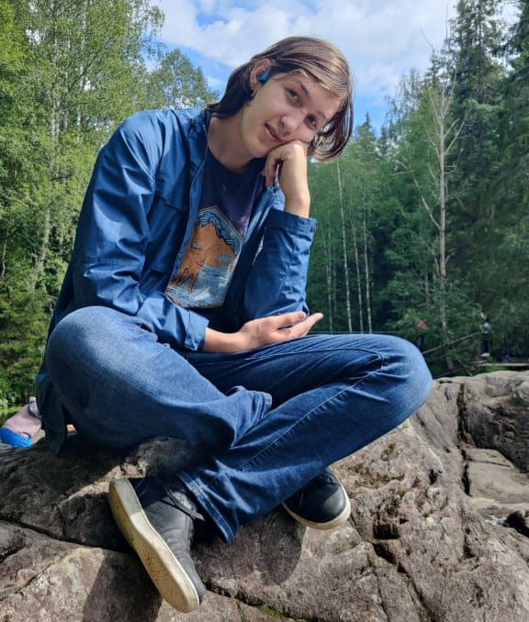
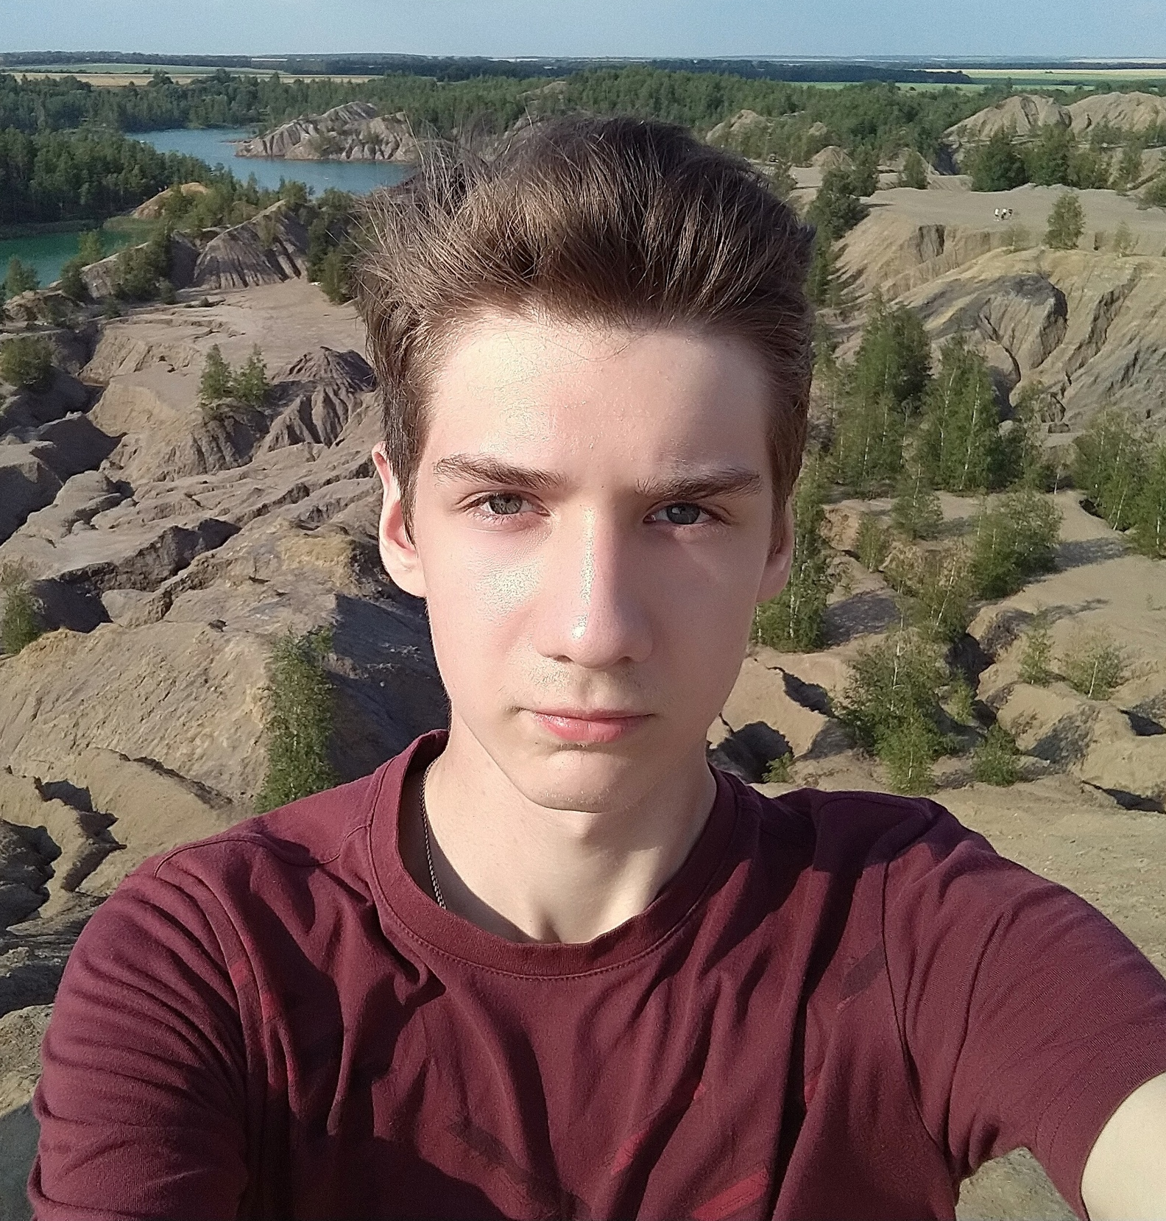
Команда
Доможиров Антон – вторая правая рука технического директора, специалист по алгоритмам
Хачатуров Артем –
лидер команды, маркетолог, web-разработчик, дизайнер и вообще человек оркестр :)
Кудрявцев Антон - технический директор, с 2мя парами рук, ответственный за работу всего технического :)
Хлебнов Савелий –
вторая левая рука технического директора, разработчик,
математика

